Slide 1

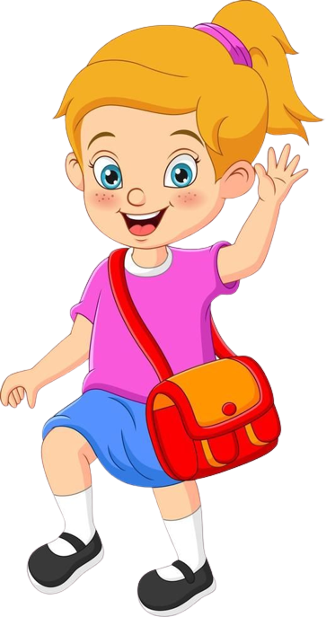






Slide 2
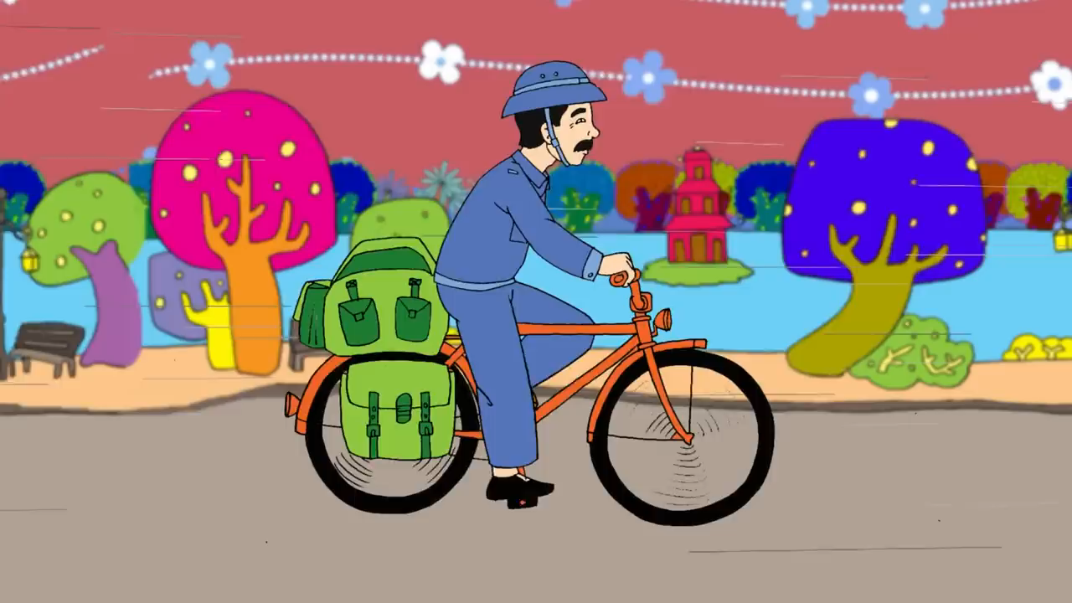

Slide 3


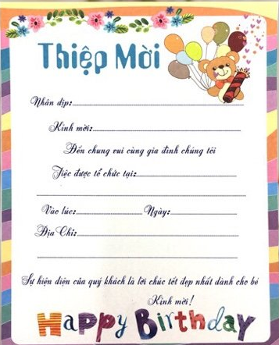

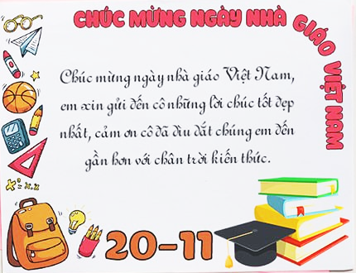


Thư dùng để làm gì nhỉ?
Chúng ta có thể làm thư bằng cách nào?

Slide 4









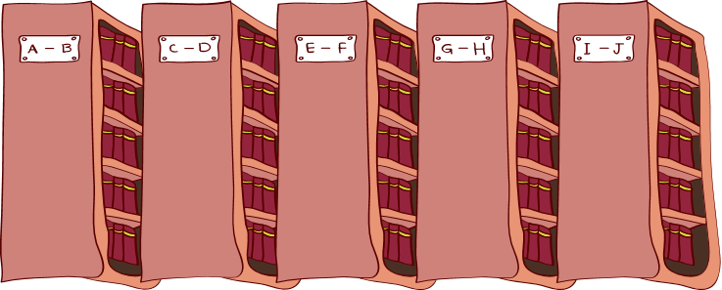




Thứ … ngày … tháng … năm ….

Slide 5


01
Happy Time

Slide 6
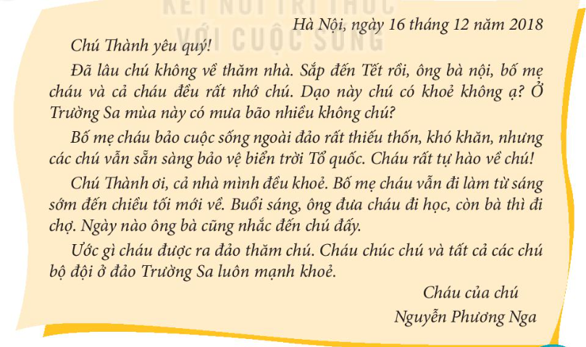
1. Đọc bức thư và trả lời câu hỏi
a. Bạn Nga viết thư cho ai?
b. Dòng đầu bức thư ghi những gì?
c. Đoạn nào trong thư là lời hỏi thăm?
d. Đoạn nào trong thư là lời Nga kể về mình và gia đình?
e. Nga mong ước điều gì? Nga chúc chú thế nào?

Slide 7

Cùng tìm hiểu
a. Bạn Nga viết thư cho ai?
Bạn Nga viết thư cho chú Thành

Slide 8
Cùng tìm hiểu
b. Dòng đầu bức thư ghi những gì?
Dòng đầu bức thư ghi địa chỉ và ngày tháng năm viết thư.

Slide 9
Cùng tìm hiểu
c. Đoạn nào trong thư là lời hỏi thăm?
Đã lâu chú không về thăm nhà. Sắp đến Tết rồi, ông bà nội, bố mẹ cháu và cả cháu đều rất nhớ chú. Dạo này chú có khỏe không ạ? Ở Trường Sa mùa này có mưa bão nhiều không chú?

Slide 10
Cùng tìm hiểu
d. Đoạn nào trong thư là lời Nga kể về mình và gia đình?
Chú Thành ơi, cả nhà mình đều khỏe. Bố mẹ cháu vẫn đi làm từ sáng sớm đến chiều tối mới về. Buổi sáng, ông đưa cháu đi học, còn bà thì đi chợ. Ngày nào ông bà cũng nhắc đến chú đấy.

Slide 11
Cùng tìm hiểu
e. Nga mong ước điều gì? Nga chúc chú thế nào?
Nga mong được ra đảo thăm chú Thành. Nga chúc chú và tất cả các chú bộ đội đảo Trường Sa luôn mạnh khỏe.

Slide 12
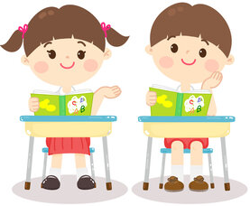
2. Trao đổi với bạn: Em muốn viết thư cho ai? Trong thư, em sẽ viết những gì?
Trong thư em sẽ hỏi thăm tình hình sức khỏe và công việc của bác, kể cho bác nghe về gia đình và mời bác về quê chơi.
Em muốn viết thư cho bác của em đang sinh sống và làm việc xa nhà.

Slide 13

02
Happy Time

Slide 14


Dựa vào những điều đã trao đổi với bạn, em hãy viết 3 – 4 câu hỏi thăm tình hình của người nhận thư.

Slide 15
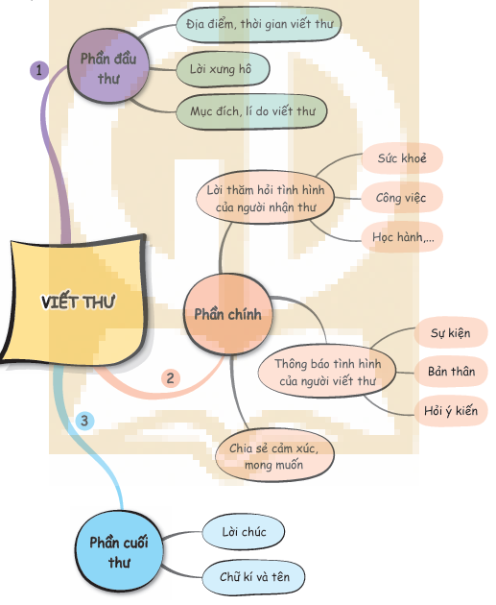

Slide 16


Chú ý cách trình bày.
Sử dụng dấu câu hợp lý.
Lưu ý tư thế ngồi viết.
Viết bài vào vở

Slide 17
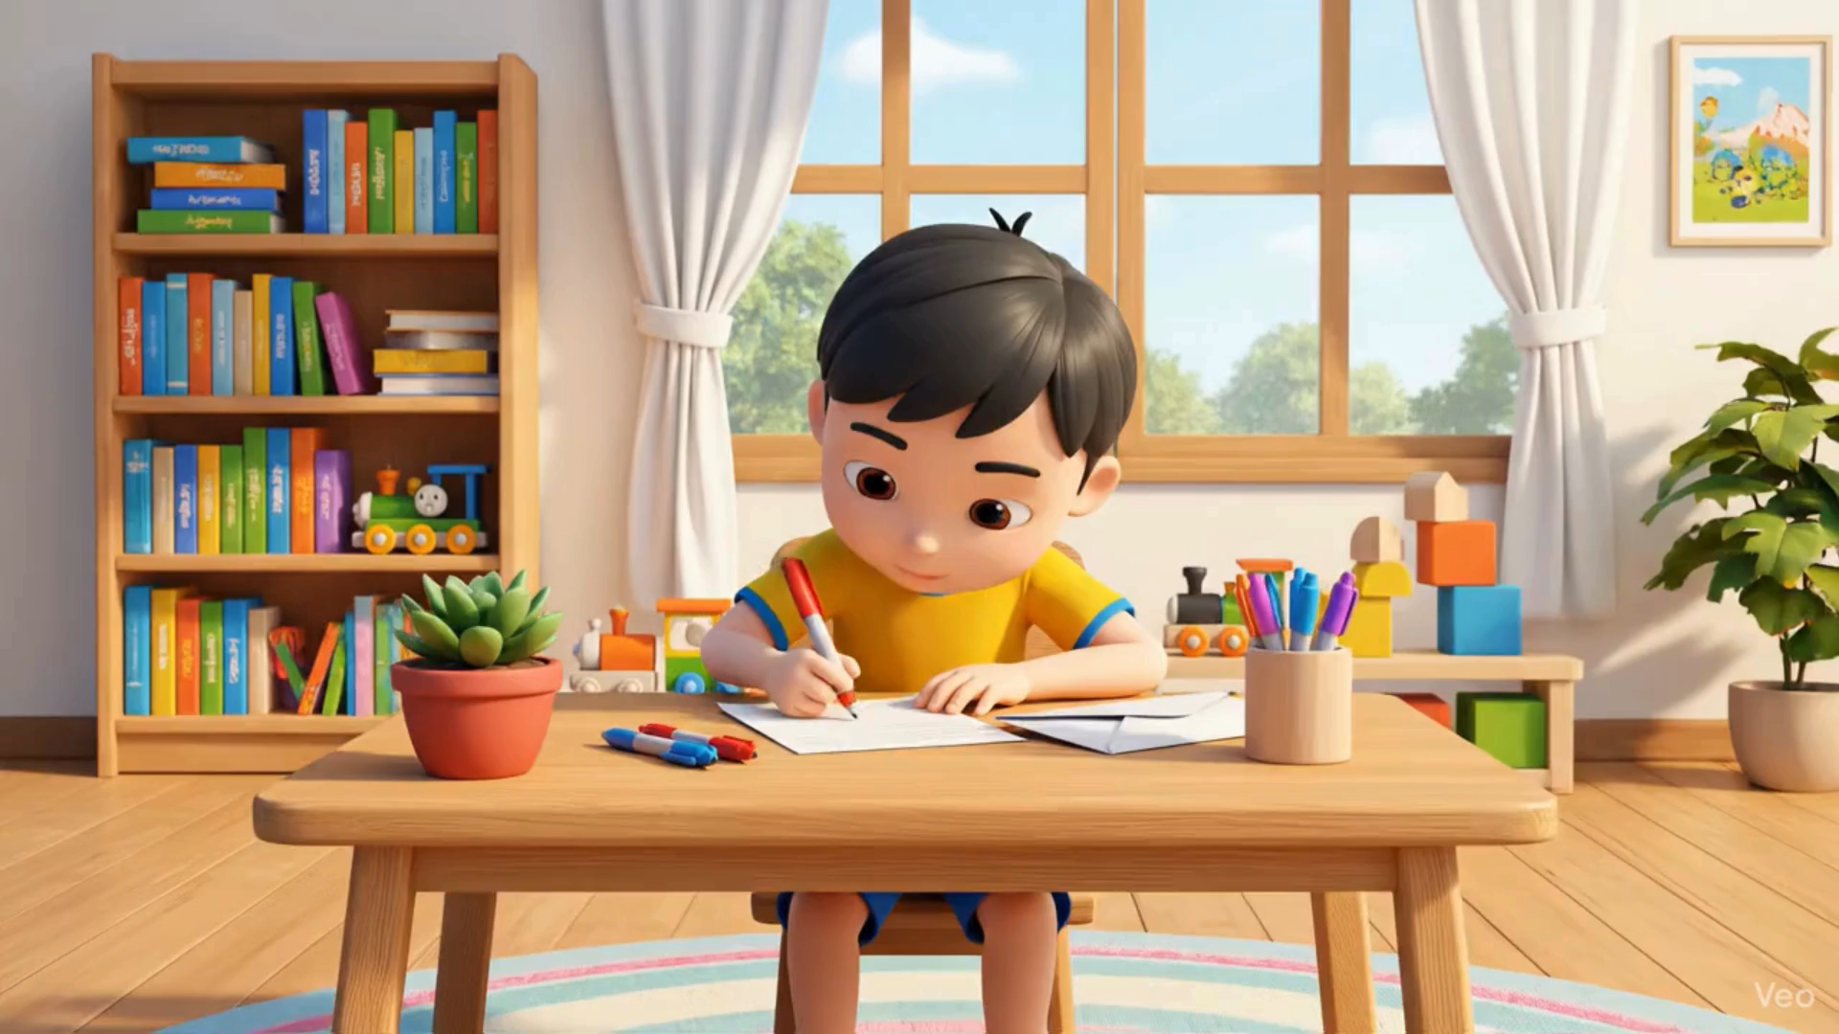

Slide 18

…, ngày… tháng… năm...
Bà ngoại kính yêu,
Lời đầu thư, cháu xin phép được gửi lời hỏi thăm đến sức khỏe của bà. Cháu và bố mẹ vẫn khỏe mạnh. Năm nay, cháu sẽ là học sinh lớp 3. Đầu năm học, cháu được phân công làm tổ trưởng. Trên lớp, cháu luôn chăm chú nghe giảng, làm bài tập đầy đủ. Cháu đã được nhiều điểm chín, mười lắm. Tuần tới, cháu sẽ kiểm tra giữa học kì một. Cháu sẽ cố gắng ôn tập và kiểm tra thật tốt.
Cháu của bà
Trang Hà

Slide 19
…, ngày… tháng… năm...
Bà ngoại kính yêu,
Lời đầu thư, cháu xin phép được gửi lời hỏi thăm đến sức khỏe của bà. Cháu và bố mẹ vẫn khỏe mạnh. Năm nay, cháu sẽ là học sinh lớp 3. Đầu năm học, cháu được phân công làm tổ trưởng. Trên lớp, cháu luôn chăm chú nghe giảng, làm bài tập đầy đủ. Cháu đã được nhiều điểm chín, mười lắm. Tuần tới, cháu sẽ kiểm tra giữa học kì một. Cháu sẽ cố gắng ôn tập và kiểm tra thật tốt.
Cháu của bà
Trang Hà

Slide 20



Slide 21
Tìm đọc câu chuyện, bài văn, bài thơ,… về một nhân vật được mọi người quý mến, cảm phục.

Slide 22
Bác lái xe bệnh viện
(Trích)
Chiếc xe cấp cứu chở mẹ của Từ đi bệnh viện. Bác lái xe ngồi trước tay lái, nét mặt bình tĩnh. Bác nhìn qua người bệnh rồi cho xe chuyển bánh.
Chiếc xe lao đi khá nhanh mà rất êm. Thỉnh thoảng, xe chạy chậm lại vì vướng những xe phía trước, rồi xe lại lướt lên như mũi tên.
Bác lái xe rất vững tay lái. Hình như bốn bánh xe chua hề cán lên một viên sỏi nhỏ hay một mẩu cây khô. Khi sắp sửa gặp ổ gà là bác lái tránh được ngay. Qua mỗi chỗ rẽ, tiếng còi xe lại nổi lên, như muốn nói: “Xe cấp cứu đây! Các bạn nhường đường giùm nhé!”
Xe đến bệnh viện. Các cô y tá đẩy băng ca đưa mẹ của Từ vào phòng cấp cứu. Bác lái xe xách theo đôi guốc, đưa cho cô y tá:
Của bệnh nhân đấy chị ạ!
Rồi bác lên xe. Từ chưa kịp cảm ơn bác lái xe bệnh viện.
(Theo Trần Thanh Địch)

Slide 23

Happy Time

